Slide 1
MMD (MAXIMUM MEAN DISCREPANCY)
최우진
2019/05/02

Slide 2
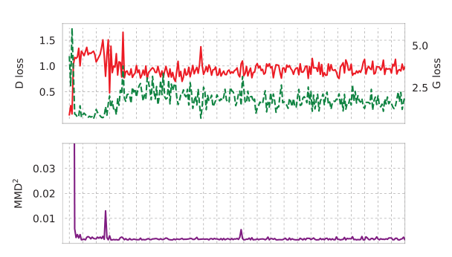
Introduction to MMD(Maximum Mean Discrepancy)
Dloss,Gloss 와 MMD의 차이
Notes:
일단 G와 D가 둘 다 multilayer perceptrons model을 사용하면.. Generator's distribution pg over data x를 학습하기 위해 generator의 input으로 들어갈 noise variables pz(z)에 대한 prior를 정의하고, data space로의 mapping을 G(z;θg)라 표현할 수 있습니다. 여기서 G는 미분 가능한 함수로써 θg를 parameter로 갖는 multilayer perceptron입니다. 한편, Discriminator 역시 multilayer perceptron으로 D(x;θd)로 나타내며 output은 single scalar 값이 되겠다(확률이므로). D(x)는 x가 pg가 아닌 data distribution으로부터 왔을 확률을 나타냅니다. 따라서, 이를 수식으로 정리하면 다음과 같은 value function V(G,D)에 대한 minimax problem을 푸는 것과 같아집니다

Slide 3
Introduction to MMD(Maximum Mean Discrepancy)
MMD의 사용 이유
기존의 Dloss와 Gloss는 서로 경쟁하는 구조이기에
어느 한 점으로 수렴하지 않아서
GAN모델의 성능평가를 하는 것이 바람직하지 않다.
하지만 MMD는 한 점으로 수렴하므로, 실제 데이터와 GAN이 생성한 데이터와의 비교할 때 사용
(즉, GAN이 생성한 데이터를 평가하기 위한 도구)
Notes:
일단 G와 D가 둘 다 multilayer perceptrons model을 사용하면.. Generator's distribution pg over data x를 학습하기 위해 generator의 input으로 들어갈 noise variables pz(z)에 대한 prior를 정의하고, data space로의 mapping을 G(z;θg)라 표현할 수 있습니다. 여기서 G는 미분 가능한 함수로써 θg를 parameter로 갖는 multilayer perceptron입니다. 한편, Discriminator 역시 multilayer perceptron으로 D(x;θd)로 나타내며 output은 single scalar 값이 되겠다(확률이므로). D(x)는 x가 pg가 아닌 data distribution으로부터 왔을 확률을 나타냅니다. 따라서, 이를 수식으로 정리하면 다음과 같은 value function V(G,D)에 대한 minimax problem을 푸는 것과 같아집니다

Slide 4
Introduction to MMD(Maximum Mean Discrepancy)
MMD의 식
사용하는 커널 함수
Notes:
일단 G와 D가 둘 다 multilayer perceptrons model을 사용하면.. Generator's distribution pg over data x를 학습하기 위해 generator의 input으로 들어갈 noise variables pz(z)에 대한 prior를 정의하고, data space로의 mapping을 G(z;θg)라 표현할 수 있습니다. 여기서 G는 미분 가능한 함수로써 θg를 parameter로 갖는 multilayer perceptron입니다. 한편, Discriminator 역시 multilayer perceptron으로 D(x;θd)로 나타내며 output은 single scalar 값이 되겠다(확률이므로). D(x)는 x가 pg가 아닌 data distribution으로부터 왔을 확률을 나타냅니다. 따라서, 이를 수식으로 정리하면 다음과 같은 value function V(G,D)에 대한 minimax problem을 푸는 것과 같아집니다

Slide 5
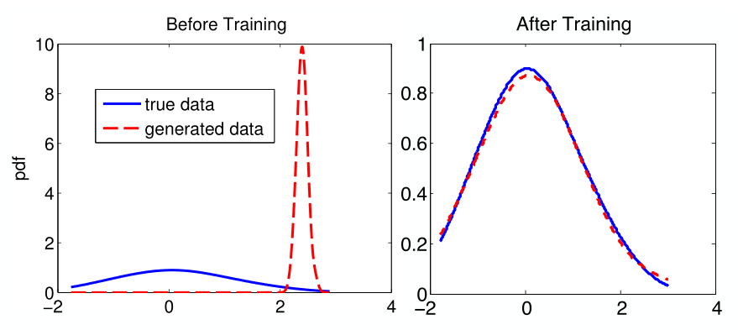
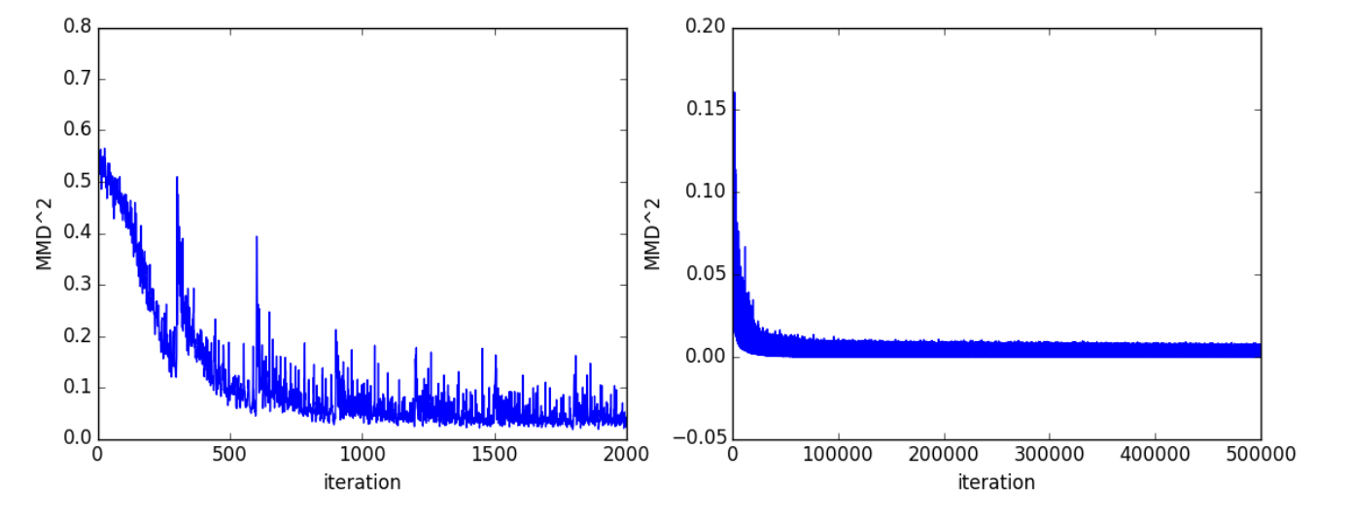
Introduction to MMD(Maximum Mean Discrepancy)
두 분포를 비슷하게 만든다.
학습을 많이 할 필요성이 없다.
Notes:
일단 G와 D가 둘 다 multilayer perceptrons model을 사용하면.. Generator's distribution pg over data x를 학습하기 위해 generator의 input으로 들어갈 noise variables pz(z)에 대한 prior를 정의하고, data space로의 mapping을 G(z;θg)라 표현할 수 있습니다. 여기서 G는 미분 가능한 함수로써 θg를 parameter로 갖는 multilayer perceptron입니다. 한편, Discriminator 역시 multilayer perceptron으로 D(x;θd)로 나타내며 output은 single scalar 값이 되겠다(확률이므로). D(x)는 x가 pg가 아닌 data distribution으로부터 왔을 확률을 나타냅니다. 따라서, 이를 수식으로 정리하면 다음과 같은 value function V(G,D)에 대한 minimax problem을 푸는 것과 같아집니다

Slide 6
MMD (Maximum Mean Discrepancy)
감사합니다

